Slide 1
Anleitung für die RANTO App erstellen

Slide 2
Aufgaben
Alte Anleitung an neue Funktionalität und Layout anpassen
Auf englisch Anleitung schreiben
Optimal: vorhandene Anleitung in R Markdown anpassen (version control über Github) →Manual.Rmd

Slide 3
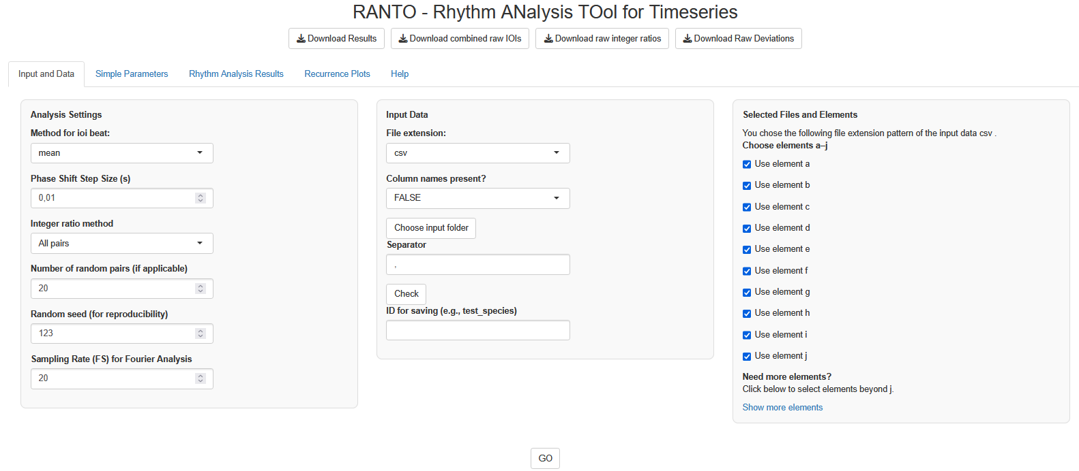
1
1a
1b
1c
1d
1e

Slide 4
Input and Data – Analysis Settings
1a: optionen für Analysen beschreiben
Wie wird der ioi beat berechnet? Mean oder median?
In welchen Zeitschritten soll der PhaseShift gerechnet werden?
Integer Ratios: sollen alle paare berechnet werden? Ab sequenzlänge von ungefähr 20 und über 20 sequenzen empfehen wir „random“ um laufzeit und datengröße zu begrenzen
Wie viele paare sollen berechnet werden?
Es werden 50% adjacent pairs und 50% nict adjacent pairs berechnet
Seed kann gesetzt werden für reproducibility bei „random“ auswahl über sample (default immer seed 123)

Slide 5
Input and Data – Input Data
Column names im input file?
True oder false, wenn falsch, dann funktioniert einlesen nicht
Seperator im CSV file? Häufig unterschiede zwischen ländern zum Beispiel , oder ;
Kann jetzt angegeben werden , nach wahl des ordners
Mit „Check“ kann getestet werden, ob der seperator stimmt und auch, ob es spaltennamen gibt
Input daten müssen so aussehen, wie in aktuellem Manual beschrieben, erste Spalte ist die Grundlage für IOI Berechnungen, müssen aber einzelzeitpunkte sein, nicht schon IOIs, zweite spalte ist an sich aktuell egal, falls aber eine Funktion eingeführt wird, die auch die Dauer der Elemente und stille Pausen zwischen Elementen anschaut, ist die „End“ Spalte wichtig, hier sind also die endpunkte der Elemente.
Dritte Spalte: Element Typen
Datei kann mehr spalten haben, die werden dann einfach ignoriert

Slide 6
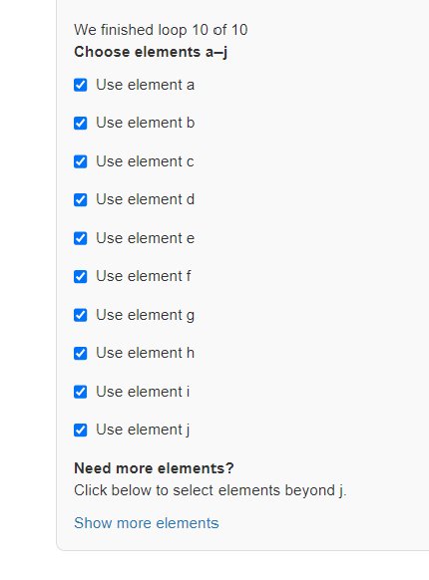
Input Data – Elements
Welche Element Typen sind vertreten? Elemente müssen mit a-z in kleinbuchstaben gelabelt sein, wenn das nicht der Fall ist, müssen die Daten vorher umgelabelt werden
Die benötigten label können einzeln ausgewählt
werden, es werden nur die Elemente in der Sequenz
berücksichtigt, die ausgewählt wurden
Werden mehr als 10 Elemente gebraucht, können
zusätzliche Elemente durch klicken sichtbar gemacht
werden

Slide 7
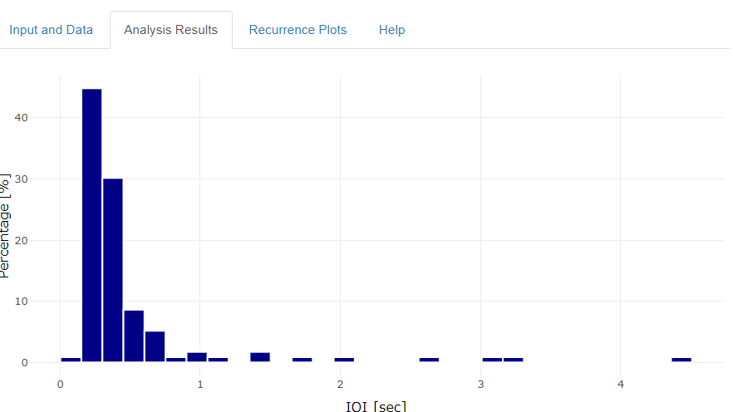
Analysis Results
Unterschiedliche Plots und Tabellen mit den Ergebnissen
Um Ergebnisse herunter zu laden muss man erst in diesen
Tab gehen

Slide 8
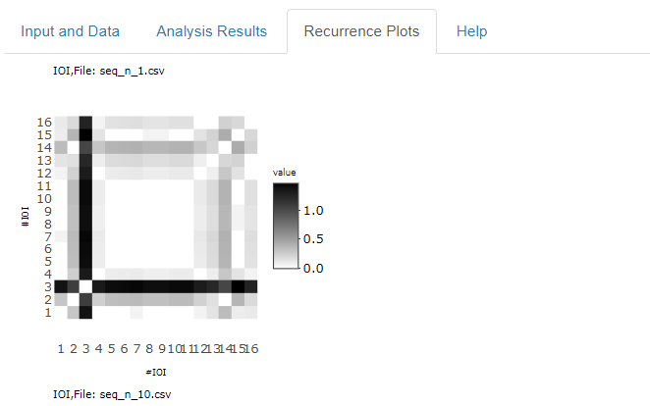
Recurrence Plots
Recurrence Plots basierend auf Euclidean Distance der IOIs für alle Sequenzen, können einzeln gespeichert werden, wenn man über den Plot fährt unter „save as image“

Slide 9
Help Tab
Link zum aktualisierten Manual
Einige FAQ
Ergeben sich aus Schwierigkeiten/Unklarheiten die dir, mir, Testern auffallen

